Slide 1
Riconoscimento e tracciamento di elementi su video ad alta risoluzione
Studente: Davide Liu
Relatore: Prof. Lamberto Ballan
Tutor aziendale: Leonardo Dal Zovo
Corso di Laurea Triennale in informatica
Presentazione tesi di laurea

Slide 2
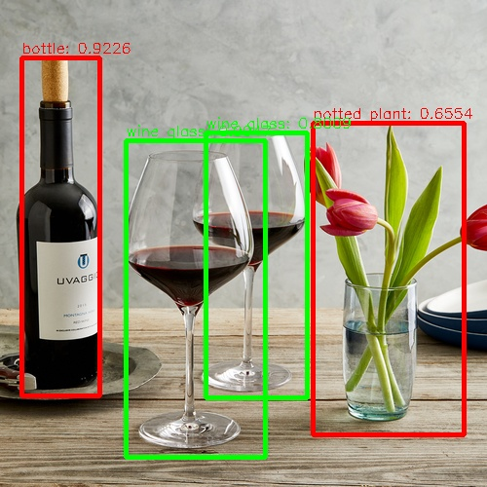
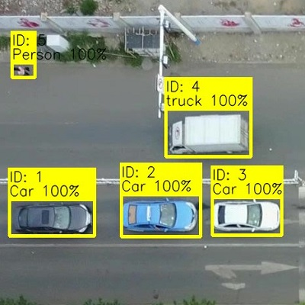
Computer vision
’’If we want machines to think, we need to teach them to see’’ Li Fei Fei
Object detection
Object tracking

Slide 3
Object detection
Interpretare il contenuto di un immagine
Riconoscere gli elementi presenti in essa:
Bounding box
Categoria
Probabilità
Stato dell’arte:
Convolutional neural network
Faster R-CNN

Slide 4
Object detection con frammentazione
Suddividere un’ immagine in regioni
Effettuare la detection su una regione alla volta
Problema: uno stesso elemento può venire individuato più volte
Non-max suppression da solo non è sufficiente
Algoritmo per ricomporre le detections frammentate
Individuare detections che potrebbero appartenere allo stesso elemento e ricomporle

Slide 5
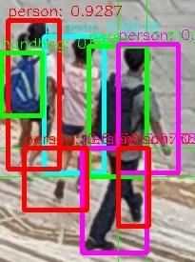
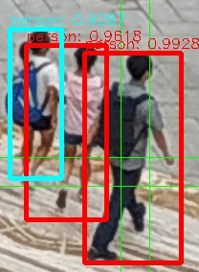
Ricomposizione detections

Slide 6
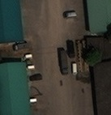
Risultati detection
Dataset xView composto da immagini satellitari
Molti oggetti risultano molto piccoli e sfocati, particolarmente difficili da individuare e classificare correttamente
AP migliora per tutte le categorie
mAP migliora fino al 1.7%
F1 migliora fino al 16.9%
I miglioramenti sono dovuti ad un incremento della precision e della recall

Slide 7
Object tracking

Slide 8
Risultati tracking 1

Slide 9
Risultati tracking 2

Slide 10
Conclusioni

Slide 11
Grazie per l’attenzione!

Slide 12
Azienda

